Slide 1
嵌入式系统
第三讲 Linux & Android

Slide 2

本节提要
1
嵌入式Linux概述
2
嵌入式Linux开发
3
Android概述
4
Android开发

Slide 3
一、嵌入式Linux的概述
嵌入式Linux(Embeded Linux)是指对Linux经过小型化裁剪后，能够固化在容量较小的存储器芯片或单片机中，应用于特定嵌入式场合的专用Linux操作系统。
嵌入式Linux的开发和研究是目前操作系统领域的一个热点。

Slide 4
1、嵌入式Linux的优势
Linux系统内核完全开放
强大的网络支持功能
Linux具备一整套工具链
Linux具有广泛的硬件支持特性
遵循通用国际标准，便于程序的移植

Slide 5
Linux2.6内核实时上的突破：
(1)抢占式内核
在Linux 2.6内核中，代码中设置了抢占点，这就意味着调度程序会中止现在正在运行的进程而来执行优先级更高的进程。在系统调用过程中，Linux 2.6会定时地检查抢占点，以避免不合理的延迟发生。而在检查过程中，调度进程很可能就会中止当前的进程来让另外一个进程运行。

Slide 6
(2)高效的进程调度
O(1)调度算法：
调度程序不再每次扫描所有的任务，而是在一个任务变成就绪状态时将其放到一个名为“当前队列”的队列之中。当进程调度程序运行时，它只选择队列中最有利的任务来执行。这样，调度就可以在一个恒定的时间里完成。

Slide 7
2、Linux内核的体系结构
单一内核体系（Monolithic）
微内核体系（MicroKernel）
精简linux适用于嵌入式环境也是一个难题:
执行效率
内核的体积
升级、维护和移植

Slide 8
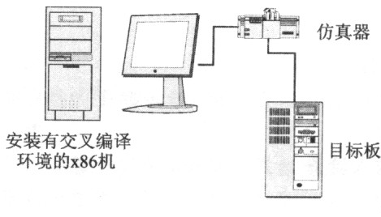
3、Linux的集成开发环境
Linux在基于图形界面的特定系统定制平台的研究上，与Windows操作系统相比还存在差距(Linux内核移植、驱动开发等）

Slide 9
本节提要
1
嵌入式Linux概述
2
嵌入式Linux开发
3
Android概述
4
Android开发

Slide 10
二、嵌入式linux开发
最小的嵌入式 Linux 系统需要三个基本元素：
  系统引导实用程序
  Linux 内核，由内存管理、进程管理和定时服务构成
  系统程序：libc、busybox、GUI

Slide 11
面向嵌入式Linux 系统的图形用户界面（GUI）
MicoroWindows/NanoX
  开放源码
  无任何硬件加速能力
  图形引擎中存在许多低效算法
  代码质量较差
Qt/Embedded
  - 低的程序效率、大的资源消耗
MiniGUI
OpenGUI
- 可移植性稍差

Slide 12
嵌入式Linux的一般开发步骤：
建立交叉编译环境
系统引导
精简内核
驱动程序开发
嵌入式文件系统
应用界面开发：将X-Window换成MicroWindows等适合的图形系统。

Slide 13
1、 Linux交叉编译环境
GNU Binutils
  GNU Binutils 的主要工具有两个，一个是连接程序ld，另外一个是汇编程序as。其主要目的是为GNU 系统，提供汇编和连接工具。
GNU GCC
  GNU GCC 主要是为GNU 系统提供C 编译器。现在支持多种语言，这其中包括C/C++、Fortran、Java、Objective-C、甚至还有Ada。
GNU GLibc
  用于定义系统调用和其它一些基本的函数调用。

Slide 14
交叉编译环境的建立：
第一步，取得Binutils、GCC、Glibc 的源码。
第二步，配置并编译Binutils 取得我们所需要的汇编和连接程序。
第三步，配置并编译GCC 源码生成GCC 编译器。一般是C 编译器首先生成，然后以这个为基础在结合下一步要生成的Glibc 的C 函数库，再编译生成其它编译器。
第四步，配置并编译Glibc函数库。
第五步，再次配置和编译GCC 源码，生成其它语言的编译器，如C++编译器等。

Slide 15
2、 精简Linux内核
构造内核的常用命令包括：
make config、menuconfig
make dep、clean
make zImage、bzImage
make modules、modules_install
Vmlinux：未压缩的Linux内核
zImage：经zlib压缩的Linux内核
bzImage：压缩更小的Linux内核
Systems.map：内核符号地址

Slide 16
Linux内核概貌
内核程序嵌在一个用户进程的上下文中运行（因系统调用，中断入核）也有部分程序是以几个独立的纯内核线程运行的。
进程运行在用户态时各进程空间分离（如果要共享需要shmget等系统调用支持），各进程运行核心程序时共享内核空间。

Slide 17
进程的产生及结构:
0进程(idle) 初启创建，系统初始化后作为idle进程
1进程( init ) 由 0进程创建，创建各系统进程,创建getty子 进程监视终端执行login，注册登记.
终端进程 ... ... 终端进程 执行 shell解释程序
命令处理子进程 ..... 子进程 外部命令
子进程 ... ... 子进程
0进程(idle) 初启创建，系统初始化后作为idle进程
1进程( init ) 由 0进程创建，创建各系统进程,创建getty子 进程监视终端执行login，注册登记.
终端进程 ... ... 终端进程 执行 shell解释程序
命令处理子进程 ..... 子进程 外部命令
子进程 ... ... 子进程

Slide 18
进程创建clone、vfork、fork()
三个系统调用都可以实现创建子进程，最终都会调用do_fork（）函数完成主要工作。
函数的第一个参数clone_flags可由多个标志位组成，常见的标志位有：
  CLONE_VM 子进程父进程共享进程空间
  CLONE_FS 子进程父进程共享文件系统信息
  CLONE_FILES 子进程父进程共享打开的文件
  CLONE_VFORK 如果父进程想使子进程释放空间时唤醒它，则置该位

Slide 19
sys_clone（）按需求创建一个进程。对应的clone_flags可能是多个标志位的组合。
sys_fork（）对应的clone_flags值是SIGCHILD。SIGCHILD的作用是子进程终结或暂停时给父进程发信号。
sys_vfork（）对应的clone_flags值是CLONE_VFORK|CLONE_VM|SIGCHILD。vfork（）用于创建子进程后马上运行新的执行文件情形，子进程共享父进程的空间包括页表，父进程被挂起直到子进程执行exec系列函数或子进程退出时。较之fork（）处理，vfork（）无疑开销更小。

Slide 20
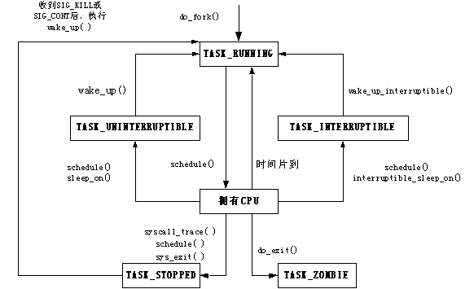
Linux进程状态变迁：

Slide 21
Lnux进程的调度
核心函数是schedule(), 选出一个可运行的进程。
（1）进程描述符有如下成员域与调度有关：
  policy 标识进程的调度策略
SCHED_OTHER 普通进程
SCHED_FIFO 实时进程，采用先进先
出的调度算法
SCHED_RR 实时进程，采用轮转法
  rt_priority 实时进程优先级,普通进程不使用
  nice 普通进程的优先级
  counter 进程目前的CPU时间配额

Slide 22
（2）对于普通进程来讲CPU时间的分配是典型的分时策略
在某个时刻，运行队列中的每个进程都有一个counter值，当所有运行队列中的counter值都变为0以后，表明一轮已经结束，每个进程的counter根据其nice重新赋值，开始新的一轮执行过程。拥有CPU的进程每次时钟中断counter值减一

Slide 23
(3) 进程的调度时机：两种情形
  直接调用schedule（）调度函数
  例如进程主动放弃CPU的一类情形
  间接调用schedule（）
例如进程被动放弃CPU的情形。当进程描述符的need_resched被置1时，并不立即直接调用schedule（）调度函数。而是在随后的某个时刻，当进程从内核态返回用户态之前检查need_resched是否为1，如果为1，则调用schedule（）调度函数。

Slide 24
(4) goodness（）函数
goodness（）函数计算进程的当前权值。该函数的第一个参数是待估进程的描述符。
  如果该进程是实时进程，它的权值为 1000＋rt_priority，1000是普通进程权值无法到达的数字，因而实时进程总可以优先得到执行。
  对于普通进程，它的权值为counter＋20-nice，如果其又是内核线程，由于无需切换用户空间，则将权值加一作为奖励。

Slide 25
Linux虚拟内存
Linux虚拟内存的实现需要6种机制的支持：
  地址映射机制
  内存分配回收机制
  缓存和刷新机制
  请求页机制
  交换机制
  内存共享机制

Slide 26
进程空间的管理
每个进程都有自己独立的虚拟地址空间虚拟内存以页为基本单位,大小等同于物理页帧(4k)
每个进程空间通过进程的页目录、页表实
现与物理内存间的映射。
进程通过按需分页得到物理内存
进程空间主要由mm_struct结构描述。该
结构包含了进程空间的两个组成部分：
进程的页目录以及指向vm_area_struct结
构的指针。

Slide 27
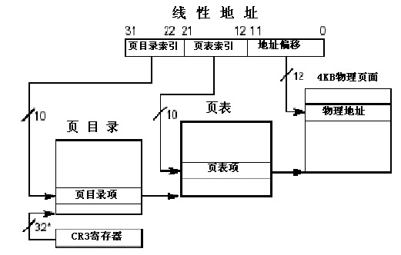
Linux地址变换

Slide 28
vm_area_struct结构
对于32位机器,共有4G地址空间。其中前3G可以为进程直接访问,称为用户空间，而后1G空间为内核所用，称为内核空间。
目前绝大多数程序都不会使用全部的3G空间。组成进程空间的映象由多个区间, Linux用一系列的vm_area_struct 结构描述不同的区间。
进程页面必定属于某个vm_area_struct结构,但是属于vm_area_struct结构的页面不一定在页表中有数据项。

Slide 29
进程虚空间 task_struct mm vm
0
pgt_t 页表 页帧
页目录表
3G

Slide 30
Linux的引导技术
PC Linux的启动
IBM系列PC在电源打开后，由内存中地址FFFF:0000开始执行(这个地址一定在ROM BIOS中，ROM BIOS一般是在FE000h到FFFFFh中)，而此处的内容则是一个jump指令，jump到另一个位于ROM BIOS中的位置，开始执行一系列的动作。
紧接着系统测试码之后，控制权会转移给ROM中的启动程序(ROM bootstrap routine)。这个程序会将磁盘上的第零轨第零扇区读入内存物理地址07C0:0000。位于Linux开机磁盘的boot sector上的是Linux的bootsect程序。
Linux是由位于boot sector 的bootsect程序负责把setup及Linux的kernel载入内存中，再将控制权交给setup。

Slide 31
（1）Setup.S
首先，Setup.S对已经调入内存的操作系统代码进行检查，如果没错，它会通过BIOS中断获取内存容量，硬盘等信息（实模式）
准备让CPU进入保护模式
a.先屏蔽中断信号
b.调用指令lidt和lgdt
c.对8259中断控制器进行编程
d.协处理器重新定位
完成这几件事后，Setup.S设置保护模式的标志，重取指令，再用一条跳转指令jmpi 0x100000,KERNEL_CS。进入保护模式下的启动阶段，控制权交给Head.S.

Slide 32
（2）Head.S
也要先做屏蔽中断一类的工作
然后对中断向量表做一定的处理
Boot Loader读入内存的启动参数和命令行参数，Head.S把它们保存在empty_zero_page页中
检查CPU类型
对协处理器进行检查
页初始化,调用setup_paging这个子函数
因为已进入保护模式，段机制的多任务属性体现

Slide 33
（3）main.c中的初始化
Head.S调用/init/main.c中的start_kernel函数，把控制权交给它，这个函数是整个操作系统初始化的最重要的函数，一旦它执行完，整个操作系统的初始化也就完成了。

Slide 34
（3）main.c中的初始化
计算机在执行start_kernel前以进入了保护模式，使处理器完全进入了全面执行操作系统代码的状态。
但直到目前为止，这都是针对处理器的。而一旦start_kernel开始执行，Linux内核就一步步展现。
Start_kernel执行后，就可以以一个用户的身份登陆和使用Linux了

Slide 35
（3）main.c中的初始化
较为重要的函数如下：
Setup_arch() 最基本硬件的初始化
Paging_init() 线性地址空间映射
Trap_init()中断向量表初始化
Init_IRQ与中断有关的初始化
Sched_init()进程调度初始化
Console_init()对终端的初始化

Slide 36
对文件系统的初始化
Inode_init() i节点管理机制初始化
Name_cache_init() 目录缓存机制初始化
Buffer_init() 块缓存机制初始化
启动init进程
启动所需的Shell脚本文件
a.Linux系统启动所必须的
b.用户登陆后自己设定的
系统启动所必须的脚本存放在系统默认的配置文件目录/etc下。首先调用的是/etc/inittab.

Slide 37
Linux 驱动程序
Linux设备驱动的特点是可以以模块的形式加载各种设备类型 。
因为嵌入式设备往往具有大量的独有外设，开发人员需要把很多精力放在设备驱动方面。
在Linux系统里，设备驱动程序提供一组入口点，它们由一个结构在设备驱动程序初始化的时候向系统进行登记，以便系统在适当的时候调用。Linux系统里，通过调用register_ chrdev 向系统注册字符型设备驱动程序。

Slide 38
VFS与设备驱动
blkdevs[]（块设备）driver操作表 chrdevs[]（字符设备）driver操作表
name
name
fops
fops
task_struct
files_struct
file
dentry
inode
fd_array
Inode_
operations
Files_
operations

Slide 39
添加驱动程序
直接修改系统核心的源代码，把设备驱动程序加进核心里
把设备驱动程序作为可加载的模块，由系统管理员动态地加载它，使之成为核心的一部分。

Slide 40
驱动程序模块
Linux中，模块可以用C语言编写，用gcc编译成目标文件（不进行链接，作为*.ko文件存在）。为此需要在gcc命令行里加上-c的参数。在成功地向系统注册了设备驱动程序后（调用register_chrdev），就可以用mknod命令来把设备映射为一个特别文件。其它程序需要使用这个设备的时候，对此特别文件进行操作。

Slide 41
Linux设备驱动程序的代码结构大致可以分为如下几个部分：
  驱动程序的注册与注销
  设备的打开与释放
  设备的读写操作
  设备的控制操作
  设备的中断和轮询处理。

Slide 42
注册
  register_chrdev( )；//在～fs/devices.c
  register_blkdev( )；//在～fs/block_dev.c
注销
  unregister_chrdev( )
  unregister_blkdev( )

Slide 43
打开/释放/读/写/控制接口
struct file_operations { struct module *owner; loff_t (*llseek) (struct file *, loff_t, int); ssize_t (*read) (struct file *, char *, size_t, loff_t *); ssize_t (*write) (struct file *, const char *, size_t, loff_t *); int (*readdir) (struct file *, void *, filldir_t); unsigned int (*poll) (struct file *, struct poll_table_struct *); int (*ioctl) (struct inode *, struct file *, unsigned int, unsigned long); int (*mmap) (struct file *, struct vm_area_struct *); int (*open) (struct inode *, struct file *); int (*flush) (struct file *); int (*release) (struct inode *, struct file *); int (*fsync) (struct file *, struct dentry *, int datasync); int (*fasync) (int, struct file *, int); int (*lock) (struct file *, int, struct file_lock *); ssize_t (*readv) (struct file*, const struct iovec*, unsigned long, loff_t *); ssize_t (*writev) (struct file*, const struct iovec*, unsigned long, loff_t *); ssize_t (*sendpage) (struct file *, struct page *, int, size_t, loff_t *, int); unsigned long (*get_unmapped_area)(struct file *, unsigned long, unsigned long, unsigned long, unsigned long); };

Slide 44
Linux内核将通过file_operations结构访问驱动程序提供的函数
字符设备的读写直接使用函数read( )和write( )
块设备需要调用函数block_read( )和block_write( )
ioctl( )的用法与具体设备密切关联，因此需要根据设备的实际情况进行具体分析

Slide 45
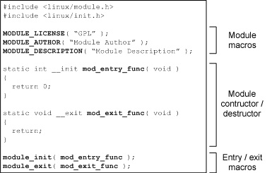
Linux 2.6模块：

Slide 46
嵌入式Linux文件系统
Linux支持ext2、ext3、vfat、ntfs、iso9660、jffs、romfs和nfs等多种文件系统，为了统一管理，Linux引入了虚拟文件系统VFS (Virtual File System)，为各类文件系统提供一个统一的操作界面和应用编程接口。
在嵌入式Linux应用中，主要的存储设备为RAM(DRAM, SDRAM)和ROM(常采用FLASH存储器)，常用的基于存储设备的文件系统类型包括：jffs2, yaffs, cramfs, romfs, ramdisk, ramfs/tmpfs等。

Slide 47
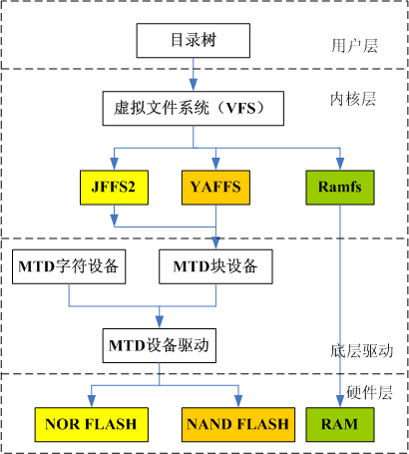

Slide 48
Jffs2： 日志闪存文件系统版本2 (Journalling Flash FileSystem v2)
主要用于NOR型闪存，基于MTD驱动层。
特点：可读写的、支持数据压缩的、基于哈希表的日志型文件系统，并提供了崩溃/掉电安全保护，提供“写平衡”支持等。
缺点：当文件系统已满或接近满时，因为垃圾收集的关系而使jffs2的运行速度大大放慢。

Slide 49
yaffs：Yet Another Flash File System
yaffs/yaffs2是专为嵌入式系统使用NAND型闪存而设计的一种日志型文件系统。与jffs2相比，它减少了一些功能(例如不支持数据压缩)，所以速度更快，挂载时间很短，对内存的占用较小。
yaffs与yaffs2的主要区别在于，前者支持NOR闪存，后者支持NAND闪存。同时，yaffs2在内存空间占用、垃圾回收速度、读/写速度等方面均有大幅提升。

Slide 50
Cramfs：Compressed ROM File System
Cramfs文件系统以分页压缩的方式存放
在运行时解压缩 ，只针对目前实际读取的部分分配内存，尚没有读取的部分不分配内存空间，当读取的代码不在内存时，Cramfs文件系统自动计算压缩后的代码所存的位置，再即时解压缩到RAM中。
速度快，效率高，其只读的特点有利于保护文件系统免受破坏，提高了系统的可靠性，Cramfs在嵌入式系统中应用广泛。
只读属性也成了它的一大缺陷，但同时也是优点 。

Slide 51
Linux根文件系统rootfs
Linux 中，根文件系统是必不可少的。PC 上主要实现有 ramdisk 和直接挂载 HD(Harddisk，硬盘) ；嵌入式中一般不从 HD 启动，而是从 Flash 启动，最简单的方法是将 rootfs 装载 到 RAM 的 RAMDisk，稍复杂的就是 直接从Flash 读取的 Cramfs，更复杂的是在 Flash 上分区，并构建 JFFS2 等文件系统。

Slide 52
根文件系统的制作，建一个包含基本文件的目录：
（1）mkdir bin dev etc lib proc sbin tmp usr var
（2）ln -fs bin/busybox linuxrc(使用busybox)
（3）将系统 /dev 把所有的device打一个包，拷贝到 dev下面(最省事的做法)；或者使用mknod来自己建所需要的device
（4）将编译好的busybox拷贝到/bin下面，除了busybox外，所有其他的命令都是他的link
ash chgrp clear dd echo fgrep gzip ip ls modprobe mv ping pwd sed stty tar true zcat busybox chmod cp df egrep grep hostname kill mkdir more netstat ping2file rm sh sync tftp umount cat chown date dmesg false gunzip ifconfig ln mknod mount pidof ps rmdir sleep sysinfo touch uname

Slide 53
（5）同样/sbin下面也是busybox的link
halt ifconfig init insmod klogd losetup lsmod mkswap modprobe reboot rmmod route swapoff swapon
（6）同样/usr/bin下面也是busybox的link
basename dirname env free id logger reset tail tr tty uptime which xargs
awk cut du expr head killall mkfifo sort test traceroute uniq wc whoami yes

Slide 54
（7）Lib目录：将编译环境的target目录中需要的lib文件(最基本的libc, ld等等)先用strip压缩，必须同样做跟target/lib里面一样的link。 然后根据特定的应用加相应的lib,不要把不用的加进去，lib比较占空间。
（8）/etc下面加上需要的配置文件，最最重要的是rcS
（9）生成一个cramfs
#mkcramfs -r $(FS1_DIR) $(FS_NAME)

Slide 55
本节提要
1
嵌入式Linux概述
2
嵌入式Linux开发
3
Android概述
4
Android开发

Slide 56
Android 系统介绍
Android 是 Google 开发的基于 Linux 平台的、开源的、智能手机操作系统。在技术上的优势主要有以下几点:
  全开放智能手机平台
  多硬件平台的支持
  使用众多的标准化技术
  核心技术完整,统一
  完善的开发环境和文档
  完善的辅助开发工具

Slide 57











Android 系统历史
Android 4.2 Jelly Bean（果冻豆）
Android 4.1 Jelly Bean（果冻豆）
Android 4.0 Ice Cream Sandwich（冰激凌三明治）
Android 3.0Honeycomb（蜂巢）
Android 2.3Gingerbread（姜饼）
Android 2.2/2.2.1Froyo（冻酸奶）
Android2.0/2.0.1/2.1Eclair（松饼）
Android 1.6Donut（甜甜圈）
Android 1.5 Cupcake（纸杯蛋糕）
Android1.1 Robot(机器人)

Slide 58
重要版本
Android 1.1 2008.9
Android 2.3（Gingerbread 姜饼）2010.12
Android 4.1（Jelly Bean 果冻豆）2012.10

Slide 59
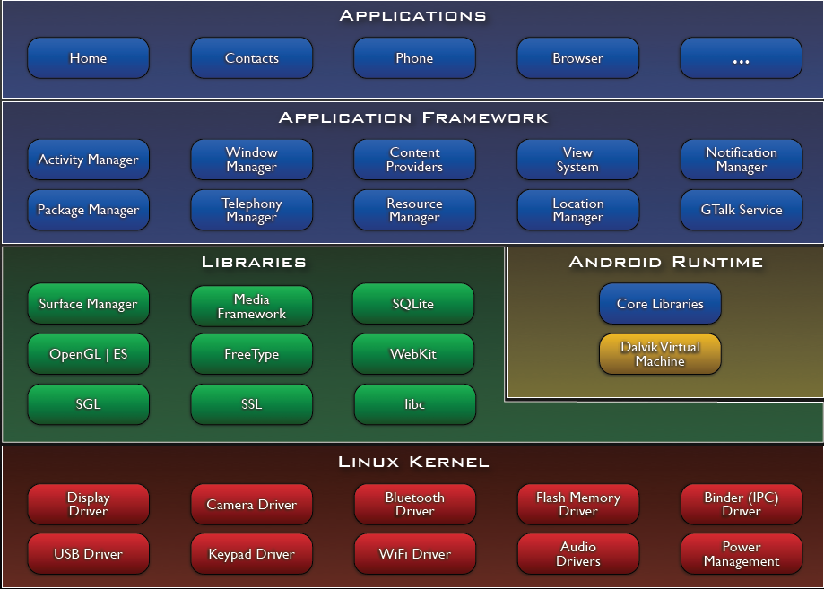
Android 系统架构

Slide 60
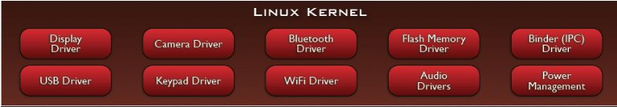
Android 内核
Linux kernel 2.6 或 3.0(Android 4.0)以上
依赖 Linux kernel 提供的核心服务,比如内存管理、进程管理、网络、硬件驱动等
新增加了自己的模块：
  Binder(IPC)，电源管理，日志模块
  匿名共享内存ashmem 等等

Slide 61
Android 内核驱动模块1
Linux设备驱动的特点是可以以模块的形式加载各种设备类型（字符设备，块设备，网络设备）。
因为嵌入式设备往往具有大量的独有外设，所以开发人员需要编写自己的设备驱动。
设备驱动程序提供一组入口函数，组织在一个结构中，在设备驱动程序初始化的时候向系统进行登记，以便系统在适当的时候调用。

Slide 62
Android 内核驱动模块2
struct file_operations { struct module *owner; loff_t (*llseek) (struct file *, loff_t, int); ssize_t (*read) (struct file *, char *, size_t, loff_t *); ssize_t (*write) (struct file *, const char *, size_t, loff_t *); int (*readdir) (struct file *, void *, filldir_t); unsigned int (*poll) (struct file *, struct poll_table_struct *); int (*ioctl) (struct inode *, struct file *, unsigned int, unsigned long); int (*mmap) (struct file *, struct vm_area_struct *); int (*open) (struct inode *, struct file *); int (*flush) (struct file *); int (*release) (struct inode *, struct file *); int (*fsync) (struct file *, struct dentry *, int datasync); int (*fasync) (int, struct file *, int); int (*lock) (struct file *, int, struct file_lock *); ssize_t (*readv) (struct file *, const struct iovec *, unsigned long, loff_t *); ssize_t (*writev) (struct file *, const struct iovec *, unsigned long, loff_t *); ssize_t (*sendpage) (struct file *, struct page *, int, size_t, loff_t *, int); unsigned long (*get_unmapped_area)(struct file *, unsigned long, unsigned long, unsigned long, unsigned long); };

Slide 63
Android 内核驱动模块3
通过调用register_chrdev 向系统注册字符型设备驱动程序;
字符设备的打开open( )和释放release( );
字符设备的读写直接使用函数read( )和write( ) ;
ioctl( )的用法与具体设备密切关联，因此需要根据设备的实际情况进行具体分析

Slide 64
Android 内核驱动模块4

Slide 65
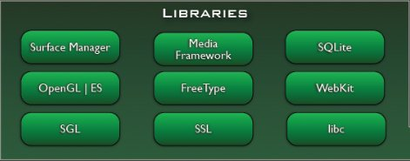
Android 本地库
Android自己的C/C++库；
大量第三方开源的C/C++库；
被android的上层组件使用；

Slide 66
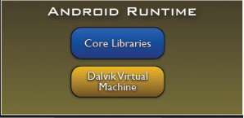
Android Runtime(运行时环境)
Java基础类库实现
Dalvik 虚拟机
  比标准的Java虚拟机效率高，运行快.
  需要使用dx工具把标准的java字节码(.class文件)转换为 Android字节码(保存在.dex 文件中)，才能运行.

Slide 67
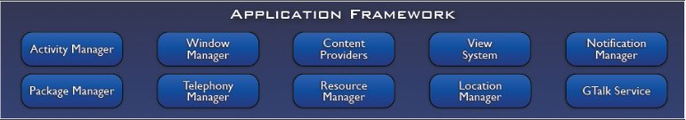
Android 应用层框架
管理程序，系统级别的服务
用Java语言编写
运行在Dalvik 虚拟机上

Slide 68

Android 应用程序
核心应用程序,例如联系人,电子邮件,电话,浏览器,日历,地图, ...
用户自己的程序；
Java语言编写，运行在Dalvik 虚拟机上；
通过Java API访问Android应用层框架
通过Jni访问C/C++本地库

Slide 69
Android 进程模型
每一个 Android 应用都运行在一个 Dalvik 虚拟机实例里,而每一个虚拟机实例都是一个独立的进程空间；
Zygote 就是虚拟机程序，同时也是一个虚拟机实例的孵化器，每当系统要求执行一个Android 应用程序，Zygote 就会 fork 出一个子进程来执行该应用程序：
  Zygote 进程是在系统启动时就运行，完成各种初始化工作和预置类库的加载.
  在系统需要一个新的虚拟机实例时,Zygote 通过复制自身，最快速的提供.
  对于系统依赖的大量动态库，所有虚拟机实例都可以共享，大大节省了内存开销.

Slide 70
Android 安全机制1
Android 是一个多进程系统,在这个系统中,应用程序会在自己的进程中运行。
应用程序之间的安全性通过 Linux 本身的安全机制实现：
  每一个 Android 应用程序都会在安装时分配一个独有的用户ID
  通过文件权限来实现应用程序文件的安全性
  可以在配置文件AndroidManifest.xml中申明共用同一个用户ID

Slide 71
Android 安全机制2
更细化的安全特性是通过"Permission"机制对特定的进程的特定的操作进行限制
  一个应用程序的进程就是一个安全的沙盒。在默认的情况下，它不能获取其他应用程序信息，除非显式地声明了“permissions”
  应用程序需要的那些“permissions”是静态的，在配置文件AndroidManifest.xml中声明,所以他们会在程序安装时被知晓,并不会再改变。

Slide 72
Android 安全机制3
所有的 Android 应用程序安装包(apk文件)必须用证书进行签名认证,而这个证书的私钥是由开发者保有的。该证书可以用以识别应用程序的作者。该证书也不需要 CA 签名认证(注:CA 就是一个第三方的证书认证机构)
Android 应用程序允许而且一般也都是使用 self- signed 证书(即自签名证书)
证书是用于在应用程序之间建立信任关系,而不是用于控制程序是否可以安装。
签名影响安全性的最重要的方式是通过决定谁可以进入基于签名的 permisssions，以及谁可以共享用户ID。

Slide 73
Android 启动流程
init进程，它是第一个由内核启动的用户级进程
  解析配置文件Init.rc，Init.marvell.rc启动基本的本地系统服务
    servicemanamger
    zygote
Servicemanager和zygote进程就奠定了Android的基础，Zygote这个进程起来才会建立起真正的Android运行空间。
启动其他的Java服务管理程序
启动桌面应用程序

Slide 74
本节提要
1
嵌入式Linux概述
2
嵌入式Linux开发
3
Android概述
4
Android开发

Slide 75
Android NDK开发环境（C/C++语言）
用C/C++语言编写并生成本地动态库；
将动态库打包到Java程序包中(apk)；
Java程序通过JNI(Java Native Interface)调用动态库中的函数；
NDK提供：
  交叉编译器，调试工具；
  C标准库(libc)、标准数学库(libm)、压缩库(libz)、Log库(liblog)等，及其头文件；
  自动编译的工具；

Slide 76
Android SDK 开发环境（Java语言）
JDK 1.5 或者 JDK 1.6
Android SDK(Software Development Kit)
Eclipse 集成开发环境+ADT(Android Development Tools)插件

Slide 77
Android SDK 开发环境
Android SDK提供了在Android平台上使用Java语言进行Android应用开发必须的工具和API库
  Java应用层框架API库
  模拟器(arm虚拟机)
  辅助工具：ADB(调试工具)、AAPT(生成APK)、DX(编译工具)、DDMS(调试窗口)
  开发文档

Slide 78
Android SDK 开发环境
ADT 的功能如下:
可以从 Eclipse IDE 内部访问Android SDK开发工具的功能--屏幕截图、端口转发(port-forwarding)、设置断点、观察线程和进程信息。
提供了一个新的项目向导(New Project Wizard)，帮助你快速生成和建立起新 Android 应用程序所需的最基本文件。
提供了一个 Android 代码编辑器,可以帮助你为 Android manifest 和资源文件编写有效的 XML。

Slide 79
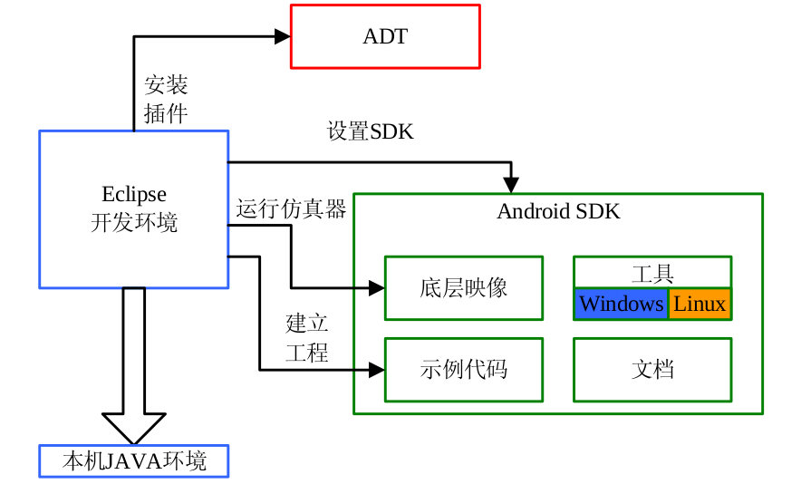
Android SDK 开发环境

Slide 80
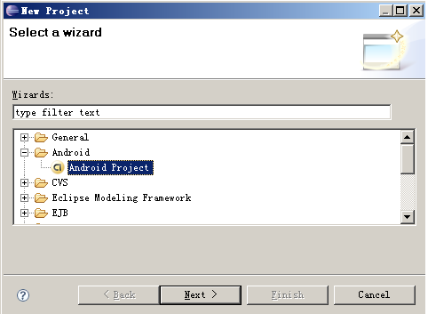
Android 开发示例
打开eclipse，新建android项目工程:
点击File→New→Project，在项目列表中展开Android目录，选择Android Project，如图：

Slide 81
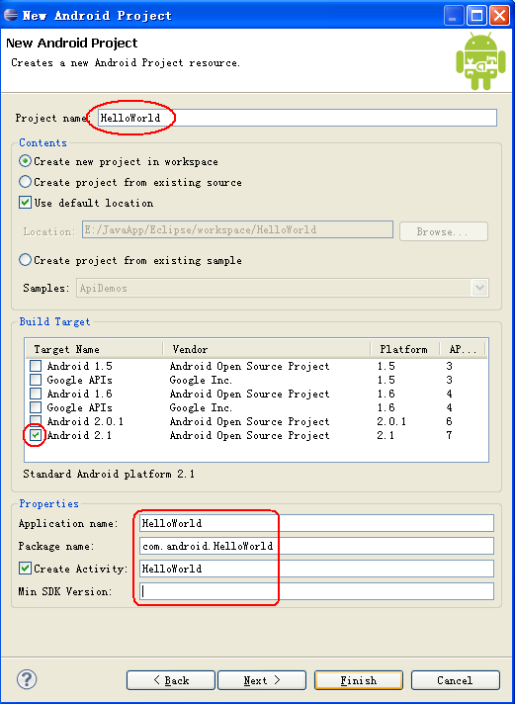

Slide 82

Android 开发示例
在项目上右键点击run as →Android application，如下图：

Slide 83
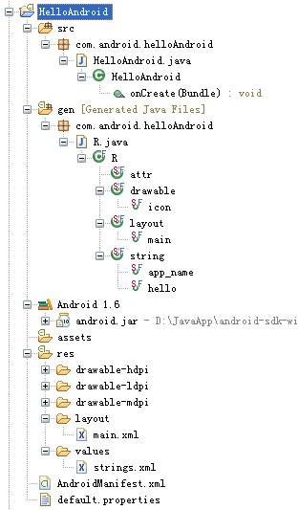
Android 开发示例--程序结构

Slide 84
Android 开发示例--程序结构
src目录： java原代码存放目录
gen目录：该目录中存放所有由Android开发工具自动生成的文件。目录中最重要的就是R.java文件。 这个文件由Android开发工具自动产生的。Android开发工具会自动根据你放入res目录的xml界面文件、图标与常量，同步更新修改R.java文件。正因为R.java文件是由开发工具自动生成的，所以我们应避免手工修改R.java。R.java在应用中起到了字典的作用，它包含了界面、图标、常量等各种资源的id，通过R.java，应用可以很方便地找到对应资源。另外编绎器也会检查R.java列表中的资源是否被使用到，没有被使用到的资源不会编绎进软件中，这样可以减少应用在手机占用的空间。
res目录：资源(Resource)目录，在这个目录中我们可以存放应用使用到的各种资源，如xml界面文件，图片或数据。
AndroidManifest.xml文件：程序描述文件
这个文件列出了应用程序所提供的功能，在这个文件中，你可以指定应用程序使用到的服务(如电话服务、互联网服务、短信服务、GPS服务等等)。另外当你新添加一个Activity的时候，也需要在这个文件中进行相应配置，只有配置好后，才能调用此Activity。
default.properties 文件：项目环境信息，一般是不需要修改此文件

Slide 85
Android 开发示例--activity
Activity是android应用程序的一个组件,一个应用程 序中也可以包含若干个Activity。
Activity也可以理解为一个窗口界面或控件的容器，一个Activity中可以放置很多控件。
每一个Activity都需要在AndroidMainfest.xml文件中当中进行描述

Slide 86
Android 开发示例--activity
<?xml version="1.0" encoding="utf-8"?>
<manifest xmlns:android="http://schemas.android.com/apk/res/android"
package="com.android.helloworld">
<application android:label="HelloWorld">
<activity android:name="HelloWorld">
<intent-filter>
<action android:name="android.intent.action.MAIN"/>
<category android:name="android.intent.category.LAUNCHER"/>
</intent-filter>
</activity>
</application>
</manifest>

Slide 87
Android 开发示例--activity
activity的包 名 定 义 为 com.android.helloworld, 表 示 将 从 src 目 录 的
com/android/helloworld中寻找程序中的 Java 源代码。
activity名称将被定义为 Helloworld,表示活动的代码category中的 android.intent.category.LAUNCHER是上述源代码目录中的 Helloworld.java 文件。
intent-filter 中的内容指定了程序的启动方式,这里 表示活动将在 Android 的桌面(Android 默认的桌面程序名称也是LAUNCHER)上出现。
指定 application 的 android:label 为"HelloWorld", 这和桌面图标下面的文字以及活动启动后上面的标题文字是一致的。
本例没有指定图标,所以桌面上的图标使用的是默认图标。

Slide 88
Android 开发示例--activity
Java文件源代码
package com.example.android.helloactivity; // 定义包名
import android.app.Activity; // 引入包含的包
import android.os.Bundle;
public class HelloWorld extends Activity {
public HelloWorld() { }
@Override
public void onCreate(Bundle savedInstanceState) {
super.onCreate(savedInstanceState);
setContentView(R.layout.main); // 使用 main.xml 布局文件
}
}

Slide 89
Android 开发示例--布局文件
<?xml version="1.0" encoding="utf-8"?>
<LinearLayout xmlns:android="http://schemas.android.com/apk/res/android"
android:orientation="vertical"
android:layout_width="fill_parent"
android:layout_height="fill_parent"
>
<TextView
android:layout_width="fill_parent"
android:layout_height="wrap_content"
android:text="hello world！"
/>
</LinearLayout>

Slide 90
Android 开发示例--编译打包

Slide 91
Android 开发示例--运行
在GUI 界面中启动应用程序
在命令行终端启动应用程序
  adb shell 连接android模拟设备或真实设备
  am start -n {包名}/{包名}.活动名

Slide 92
谢 谢 各 位 ！

